Slide 1

In patients with CAD should PCSK9 inhibitors be part of routine therapy to any patient in whom LDLc level is not achieved ?
The great debates
No !!!
Only to high risk patients
יעקב הנקין
המערך הקרדיולוגי
המרכז הרפואי סורוקה

Slide 2

PCSK9 Inhibitors
Reduce LDLc by 50-60%
  On top of statins and ezetimibe
Reduce CVD incidence
  Questionable effect on mortality
Negligible adverse effects
PCSK9-I

Slide 3
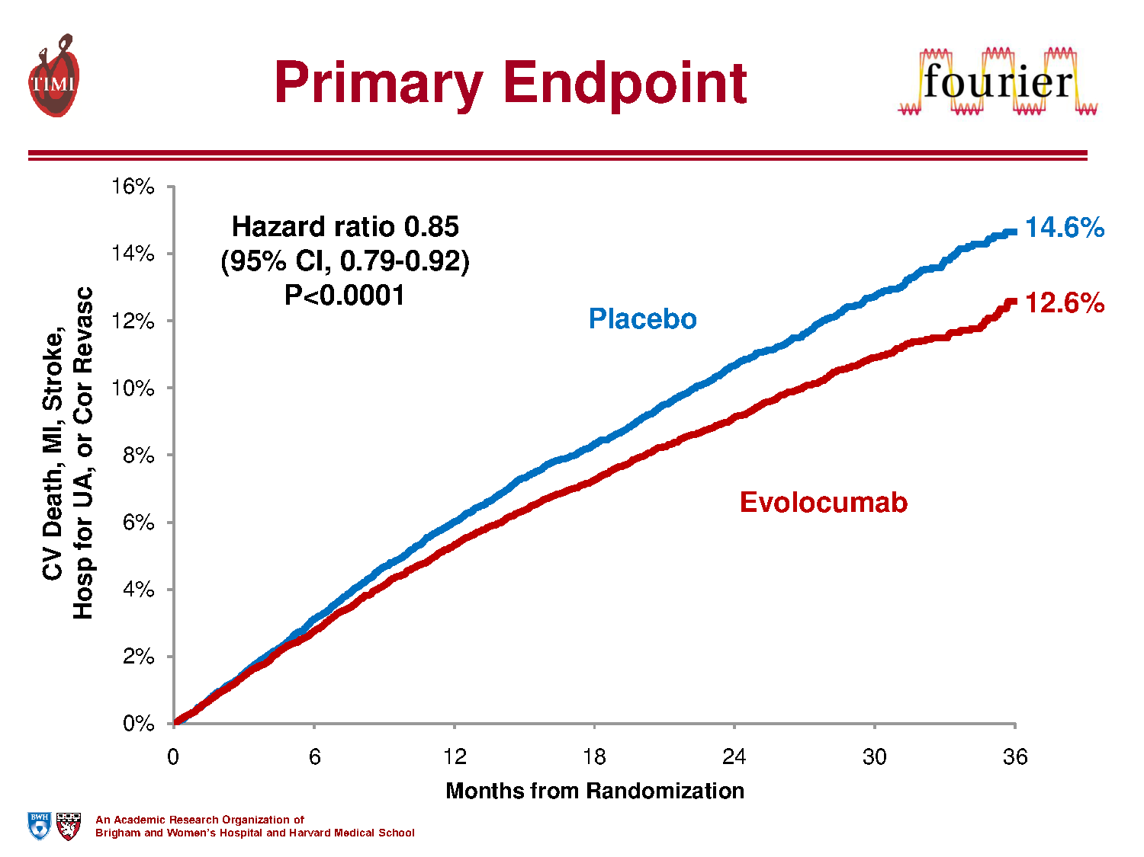
RRR 15%
ARR 2%
NNT 74
אז האם אנחנו צריכים לתת מעכבי PCSK9 לכל חולי CAD שלא הגיעו ליעד הטיפולי
עם סטטינים ואזטימיב ?

Slide 4

כמה חולים עם CVDיש בארץ ?
Coronary heart disease
  prevalence men 6% women 3%
  ACS incidence ~ 11,000 cases / year
Ischemic stroke
  Prevalence men 2% women 1.3%
  incidence ~ 17,000 cases/year
    Expected to rise to ~ 30,000-50,000 cases/year
PVD
  Overall prevalence 3-10%
  > 60 years 15-20%
הרבה מאד חולים !!

Slide 5
מהו יעד הטיפול ב- CVD ?
> 50% reduction, LDLc < 55 mg/dL

Slide 6
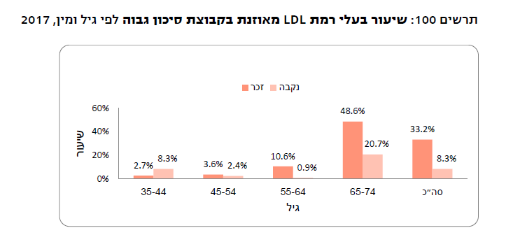

מה הסיכוי להשיג את יעדי הטיפול עם סטטינים ואזטימיב ?
LDLc ≤ 100 mg/dL
הרבה מאד חולים !!

Slide 7


Slide 8
PCSK9-I
$$$$$

Slide 9


Slide 10
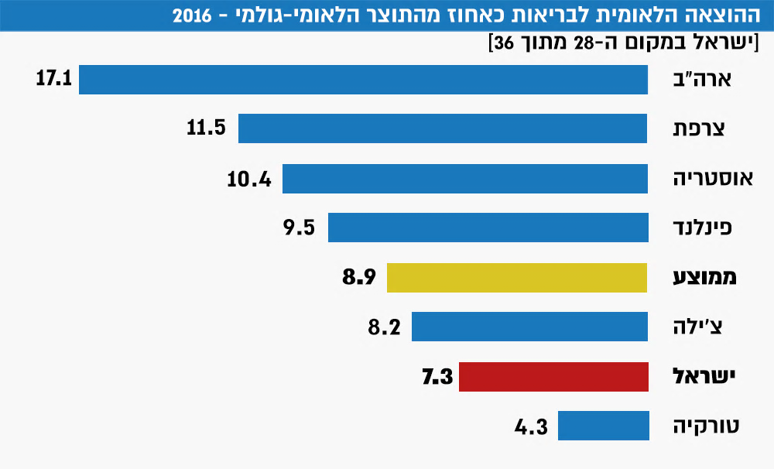

Slide 11
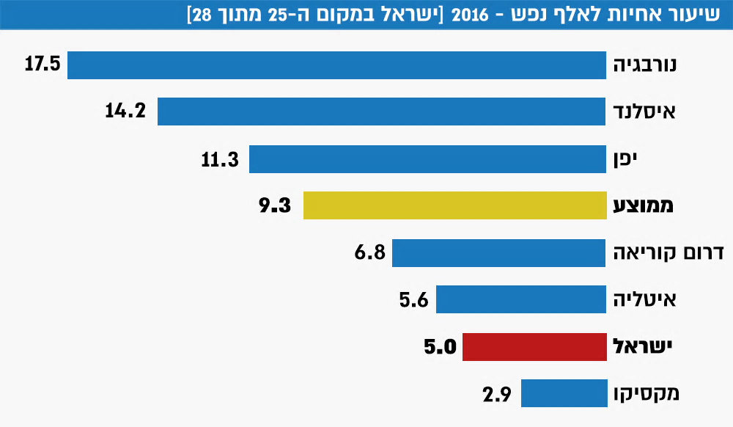

Slide 12
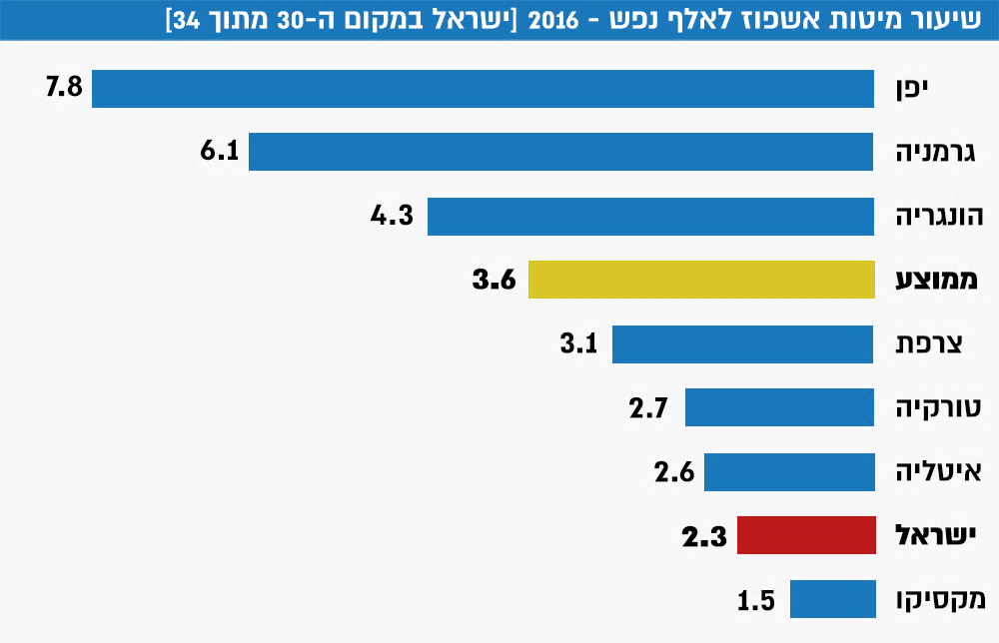

Slide 13
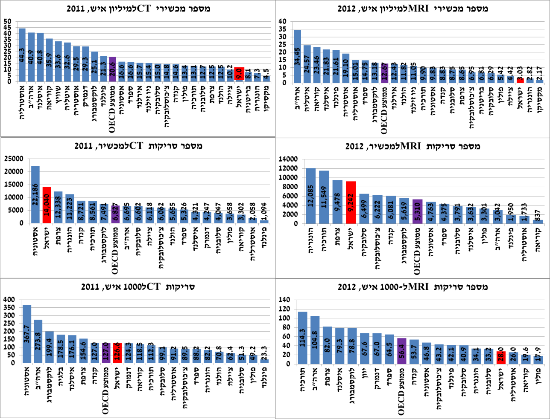

Slide 14
הרבה מאד כסף !!
RRR 15%
ARR 2%
NNT 74
בקניה פרטית
מחיר התרופה לשנתיים ~ 48,000 ש"ח
מחיר למניעת אירוע אחד בשנתיים ~ 3.500.000 ש"ח
מחיר למטופל דרך השב"ן
מחיר התרופה לשנתיים ~ 4,000 ש"ח
מחיר למניעת אירוע אחד בשנתיים ~ 300.000 ש"ח
מחיר לקופת החולים
??????

Slide 15
Subgroups with better than average response
Multiple vascular beds
Baseline LDLc > 100 mg/dL
Diabetics
Recent MI
More than one MI
Elevated Lp(a)

Slide 16
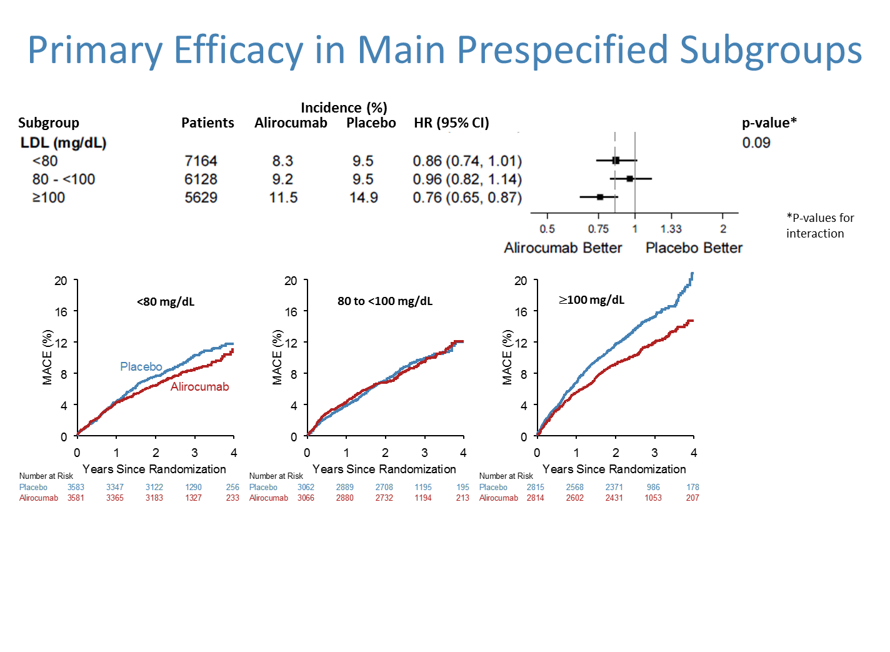
↓24%

Slide 17
Efficacy: Subgroup with Baseline LDL-C ≥100 mg/dL
Endpoint, n (%) | Alirocumab (N=2814) | Placebo (N=2815) | Absolute risk reduction (%) | HR (95% CI) | Relative Risk Reduction (%)
MACE | 324 (11.5) | 420 (14.9) | 3.4 | 0.76 (0.65, 0.87) | 24
CHD death | 69 (2.5) | 96 (3.4) | 1.0 | 0.72 (0.53, 0.98) | 28
CV death | 81 (2.9) | 117 (4.2) | 1.3 | 0.69 (0.52, 0.92) | 31
All-cause death | 114 (4.1) | 161 (5.7) | 1.7 | 0.71 (0.56, 0.90) | 29

Slide 18
Number needed to treat
NNT
To prevent 1 primary endpoint among patients would require 49 patients to be treated for 4 years
NNT
To prevent 1 primary endpoint among patients with
baseline LDL-C ≥100 mg/dL would require 16 patients
to be treated for 4 years

Slide 19
MACE: one vascular bed

Slide 20
MACE: one or two vascular beds

Slide 21
MACE: one, two or three vascular beds

Slide 22


הנקין
שכטר
תקציב
PCSK9-I

